Slide 1





Nachhaltige Rohstoffversorgung
Weiterbildungs- und Unterrichtsmaterialien zur Ressourcenschonung und Ressourceneffizienz auf Basis von ProgRess II
Handlungsfeld:
Nachhaltige Rohstoffversorgung
IZT Institut für Zukunftsstudien und Technologiebewertung
gGmbH
Autor/-innen:
Dr. Sarah Hackfort
s.hackfort@izt.de
Dr. Michael Scharp
m.scharp@izt.de
Projektleitung
Dr. Michael Scharp
Notes:
Diese Folie dient als Übersicht über die vorliegenden Materialien.
Es gibt ein Word-Dokument „Unterrichtsreihe“ mit und Unterrichtsvorschlägen.
In dieser Präsentation ist die Sachanalyse als Weiterbildung aufgearbeitet (Foliensatz I).
Foliensatz II enthält die Unterrichtsvorschläge.
In der Sachanalyse sowie in der dazugehörigen Unterrichtsreihe wird das Thema der nachhaltigen Rohstoffversorgung diskutiert und Handlungsoptionen aufgezeigt.

Slide 2
Übersicht der Materialien
1. Word-Dokument:
Sachanalyse
Rahmung der Unterrichtsreihe
Unterrichtsvorschläge (Arbeitsblätter und Materialanhang)
2. Powerpoint-Dokument
Foliensatz I – Sachanalyse (Weiterbildung für Lehrende)
Foliensatz II – Unterrichtsvorschläge (Unterrichtsmaterialien)
Notes:
Diese Folie dient als Übersicht über die vorliegenden Materialien.
Es gibt ein Word-Dokument „Unterrichtsreihe“ mit und Unterrichtsvorschlägen.
In dieser Präsentation ist die Sachanalyse als Weiterbildung aufgearbeitet (Foliensatz I).
Foliensatz II enthält die Unterrichtsvorschläge.
In der Sachanalyse sowie in der dazugehörigen Unterrichtsreihe wird das Thema der nachhaltigen Rohstoffversorgung diskutiert und Handlungsoptionen aufgezeigt.

Slide 3
Sachanalyse: Einordnung
Handlungsfeld
Handlungsfeld 1 - Nachhaltige Rohstoffversorgung sichern
Handlungsfeld 2 - Ressourceneffizienz in der Produktion steigern
Handlungsfeld 3 - Produkte und Konsum ressourcenschonender gestalten
Handlungsfeld 4 - Ressourceneffiziente Kreislaufwirtschaft ausbauen
Handlungsfeld 5 - Nachhaltiges Bauen und nachhaltige Stadtentwicklung
Handlungsfeld 6 - Ressourceneffiziente Informations- und Kommunikationstechnik
Handlungsfeld 7 - Übergreifende Instrumente (u.a. BilRess und LehrRess)
Handlungsfeld 8 - Synergie zu anderen Politikfeldern erschließen und Zielkonflikte abbauen
Handlungsfeld 9 - Ressourceneffizienzpolitik auf kommunaler und regionaler Ebene unterstützen
Handlungsfeld 10 -Ressourcenpolitik auf intern. und EU-Ebene stärken
Notes:
Diese Folien dienen als Einstieg und liefern eine Einordnung des Themas in ProgRess II, (dem politischen Programm der Bundesregierung für die Ressourceneffizienz)
Ein Ziel der Bundesregierung ist die Sicherung einer nachhaltigen Rohstoffversorgung. Es ist eines von zehn Handlungsfeldern im Programm für Ressourceneffizienz und –schonung II „ProgRess II“ (BMUB 2016).
Quelle:
Ressourceneffizienzprogramm des BMUB 2016, ProgRess II Online verfügbar: http://www.bmub.bund.de/themen/wirtschaft-produkte-ressourcen-tourismus/ressourceneffizienz/deutsches-ressourceneffizienzprogramm/progress-ii/

Slide 4
Sachanalyse: Einordnung Gestaltungsaspekt
Handlungsfeld 1 - Nachhaltige Rohstoffversorgung sichern
1.1 Mineralische und fossile Rohstoffe umweltfreundlicher gewinnen
1.2 Umwelt-, Sozial- und Transparenzstandards im Rohstoffsektor international stärken und nachhaltigere Lieferketten schaffen
1.3 Ökologische Grenzen und soziale Nachteile bei der Bewertung der Rohstoff- verfügbarkeit berücksichtigen
1.4 Abhängigkeit von kritischen Rohstoffen durch Substitution reduzieren
1.5 Stoffliche Nutzung nachwachsender Rohstoffe umweltverträglich ausbauen
1.6 Verbreiterung der Rohstoffbasis durch stoffliche Nutzung von CO₂
Notes:
Folie 5 zeigt die verschiedenen Gestaltungsaspekte die dem Handlungsfeld zugeordnet sind.

Slide 5
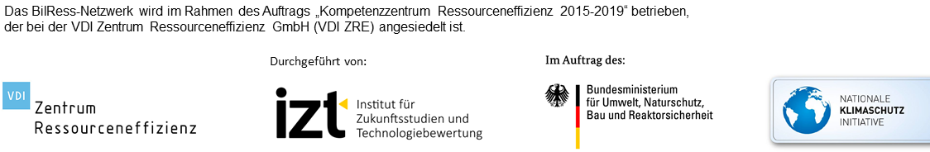
Auftraggeber
VDI Zentrum Ressourceneffizienz GmbH
Bertolt-Brecht-Platz 3, 10117 Berlin
Dr. Michael Scharp
IZT - Institut für Zukunftsstudien und Technologiebewertung gGmbH
Schopenhauerstr. 26, 14129 Berlin
m.scharp@izt.de
Prof. Holger Rohn
Projektleitung, BilRess-Büro Friedberg
IZT – Institut für Zukunftsstudien und Technologiebewertung gGmbH
Alte Bahnhofstraße 13, 61169 Friedberg
h.rohn@izt.de
Notes:
Impressum zu der Weiterbildung.

Slide 6





Vielen Dank für Ihre Aufmerksamkeit
Kontakt
IZT - Institut für Zukunftsstudien und Technologiebewertung gemeinnützige GmbH
Schopenhauerstr. 26 · 14129 Berlin
Tel. +49 (0) 30 80 30 88-0
Dr. Michael Scharp
E-Mail: m.scharp@izt.de
Tel. +49 (0) 30 80 30 88-14
Das BilRess-Netzwerkteam
Notes:
Die Folie zeigt das BilRess-Netzwerkteam.
Obere Reihe: Dr. Michael Scharp, Angelika Wilhelm-Rechmann (PhD) und Stefan Kunterding
Untere Reihe: Holger Rohn undJaya Bowry

Slide 7
Nachhaltige Rohstoffversorgung
Foliensatz I
Sachanalyse
(Weiterbildung für Lehrende)
IZT Institut für Zukunftsstudien und Technologiebewertung
gGmbH
Autor/-innen:
Dr. Sarah Hackfort
s.hackfort@izt.de
Dr. Michael Scharp
m.scharp@izt.de
Projektleitung
Dr. Michael Scharp

Slide 8

Sachanalyse: Ressourcen
Systematik
Natürliche Ressourcen
Wasser
Luft
Boden
Rohstoffe
Fläche
Strömende Ressourcen
Lebende Organismen
Abiotische Rohstoffe
Biotische Rohstoffe
Fossile Energieträger
Erze
Industrie-mineralien
Bau-mineralien
Stoffliche Nutzung
Energetische Nutzung
Nahrung- & Futtermittel
Stoffliche
Nutzung
Quelle: Eigene Darstellung nach BMUB 2016
Notes:
Diese Systematik stammt aus dem ProgRess-Programm, dem Programm der Bundesregierung für die Ressourceneffizienz, welches in 2016 in der zweiten Version aufgelegt wird.
Dieses Programm ist die Richtlinie für das politische Handeln im Umgang mit den Ressourcen. Auch das Bundesumweltministeriums arbeitet mit dieser Systematik der natürlichen Ressourcen in seiner Ressourceneffizienzstrategie ProgRess II (BMUB 2016).
ProgRess II fokussiert mit seiner Ressourceneffizienzstrategie insbesondere auf die abiotischen Rohstoffe, also Erze, auf Industriemineralien und Baumineralien sowie auf biotische Rohstoffe zur stofflichen Nutzung. Der Fokus dieser Weiterbildung liegt vorrangig auf dem Thema abiotische Rohstoffe.
Quelle:
Ressourceneffizienzprogramm des BMUB 2016, ProgRess II Online verfügbar: http://www.bmub.bund.de/themen/wirtschaft-produkte-ressourcen-tourismus/ressourceneffizienz/deutsches-ressourceneffizienzprogramm/progress-ii/

Slide 9
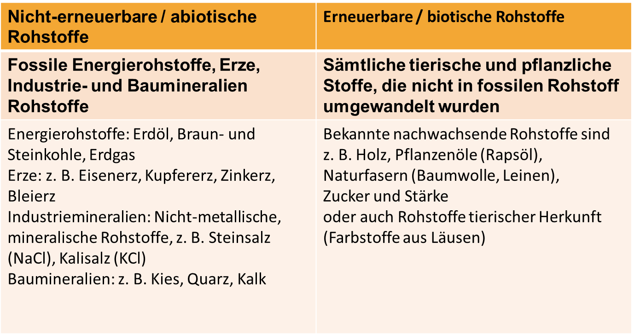
Sachanalyse: Ressourcen
Rohstoffe
Quelle: Eigene Darstellung.
Notes:
Die Folie zeigt abiotische/nicht-erneuerbare und biotische/erneuerbare Rohstoffe im Vergleich
Rohstoffe lassen sich auf unterschiedliche Art und Weise klassifizieren. Mit Blick auf ihre Regenerationsfähigkeit lassen sie sich unterscheiden in biotische, also erneuerbare Stoffe tierischer oder pflanzlicher Herkunft einerseits, z. B. Produkte aus der Land- oder Forstwirtschaft, und nicht-biotische oder abiotische Rohstoffen wie fossile Energieträger (Erdöl, Kohle) oder Erze, Industrie- und Baumineralien, andererseits
Quelle:
Eigene Darstellung

Slide 10
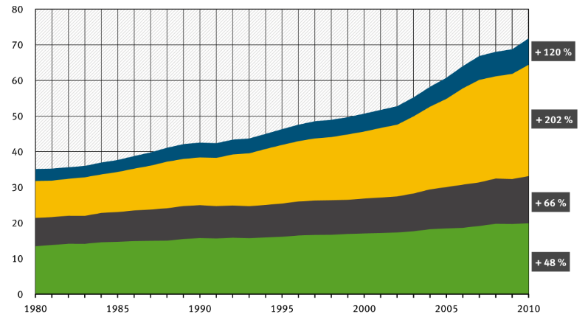
Sachanalyse: Ressourcen
Globale Ressourcenentnahme
Milliarden Tonnen
Erze
+ 120%
Mineralien
+ 202 %
Fossile
Energie-träger
+ 66 %
Biomasse
+ 49%
Quelle: UBA 2016
Notes:
Die Folie zeigt die globale Ressourcenentnahme für die Ressourcen Biomasse, fossile Energieträger, Mineralien und Erze
Insgesamt ist der Rohstoffhunger groß: Von 1990 bis 2010 hat die Ressourcenentnahme sich verdoppelt
2009 verbrauchten 20% der Weltbevölkerung rund 80% der weltweiten Rohstoffe (SERI 2012)
Die Zunahme der Entnahme an Mineralien ist durch die stark wachsende Bautätigkeit in Schwellen- und Industrieländern induziert
Der Anstieg bei fossilen Rohstoffen durch den steigenden Energieverbrauch im Bereich Verkehr, Energiewirtschaft und Gebäudeenergieversorgung
Zentral für den Anstieg sind die steigende Weltbevölkerung und der steigendem Wohlstand, die zu einer zunehmenden Ressourcenentnahme für Ausbau der Infrastruktur und Energieversorgung führen
Halbieren die Industriestaaten ihren Rohstoffverbrauch pro Kopf bis zum Jahre 2050 gegenüber 2006 und steigern die Entwicklungs- und Schwellenländer ihren Verbrauch zur gleichen Zeit nur auf dieses Niveau, dann würde der weltweite Rohstoffverbrauch bis 2050 immer noch um 40 % steigen (SERI 2012).
Quellen:
SERI Sustainable Europe Research Institute 2012. zitiert nach Ecosense (2012); Herausforderung Ressourceneffizienz. Online:
http://www.econsense.de/sites/all/files/edition%20econsense%20-%20Herausforderung%20Ressourceneffizienz.pdf
UBA (2016). Die Nutzung der natürlichen Ressourcen. Bericht für Deutschland 2016.
UBA (2016). Daten. Rohstoffe als Ressource. Maßnahmen der Ressourceneffizienzpolitik. Online: http://www.umweltbundesamt.de/daten/rohstoffe-als-ressource/massnahmen-der-ressourceneffizienzpolitik

Slide 11
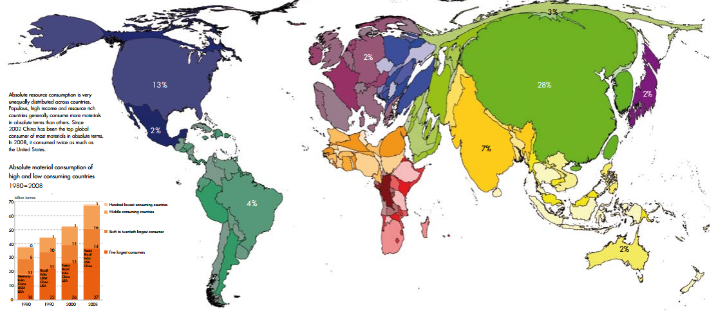
Sachanalyse: Ressourcen
Verteilungsfrage
Quelle: Dittrich et al. 2012, Daten für 2008
Notes:
Die Folie zeigt: der Rohstoffverbrauch ist jedoch vor allem auch eine Verteilungsfrage:
2009 verbrauchten 20% der Weltbevölkerung rund 80% der weltweiten Rohstoffe (Dittrich et. al 2012). Den größten Rohstoffbedarf weisen in der Regel bevölkerungsreiche, wohlhabende und/oder ressourcenreiche Länder auf.
Seit 2002 ist China nicht zuletzt aufgrund des enormen Wirtschaftswachstum und seiner hohen Bevölkerungszahl der größte Rohstoffkonsument der Welt.
Ferner weisen auch die wohlhabenden Industrieländer wie USA, Japan, Deutschland oder Australien hohe Bedarfe auf (Dittrich et al. 2012: 30). Die Abbildung 5 zeigt dieses Verhältnis, indem sie die Größe der Länder proportional zu dem Ressourcenverbrauch der Länder darstellt.
Quelle:
Dittrich, M. et al. 2012. Green economies around the world ? Implications of resource use for development and the environment. p.29 Online: http://exchange.plant-for-the-planet.org/cpt_nicht_verschieben/global/green_economies_around_the_world_20120627.pdf

Slide 12
Sachanalyse: Ressourcen
Rohstoffentnahme in BRD
Quelle: Eigene Darstellung nach Die Nutzung natürlicher Ressourcen
Notes:
Die Abbildung zeigt die Entnahme der unterschiedlichen Rohstoffe für Deutschland im Jahr 2013.
Den größten Anteil haben mit 56% immer noch die Mineralien, gefolgt von der Biomasse mit 25% und den fossilen Energieträgern mit 19%.
Quelle:
Eigene Darstellung nach Umweltbundesamt 2016: Die Nutzung natürlicher Ressourcen. Bericht für Deutschland 2016. Dessau-Roßlau: Umweltbundesamt, S.9, online: https://www.umweltbundesamt.de/sites/default/files/medien/376/publikationen/die_nutzung_natuerlicher_ressourcen.pdf

Slide 13
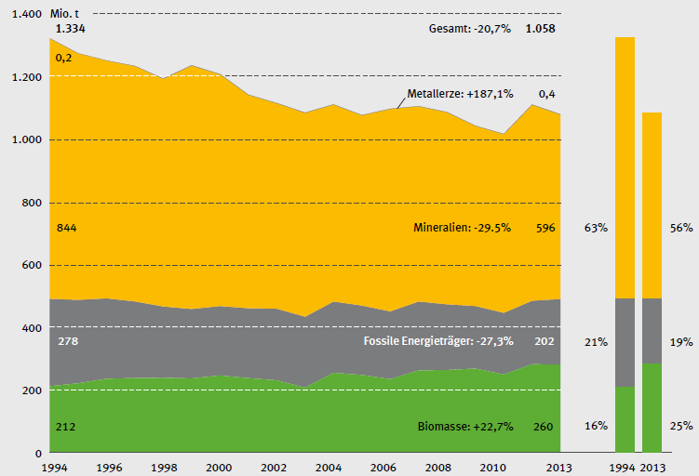
Sachanalyse: Ressourcen
Rohstoffentnahme in BRD
Quelle: Destatis, 2015 a
Notes:
Die Abbildung zeigt die Dynamik insgesamt sowie Veränderungen in der Entnahme der unterschiedlichen Rohstoffgruppen.
So sank die Rohstoffentnahme in Deutschland von insgesamt 1.334 Mio. t auf a. 1.060 Mio. t im Zeitraum von 1994 bis 2013.
Der Anteil der mineralischen Rohstoffe sank in diesem Zeitraum von 63% auf 56%, der Anteil der fossilen Rohstoffe von 21% auf 19%, während der Anteil der Biomasse stieg, von 16% auf 25%.
Diese Veränderungen haben viele Gründe wie z.B. die Verlagerung des ressourcenintensiven Abbaus von Mineralien in andere Länder, die Verlagerung ressourcenintensiver Produktion in andere Länder oder nicht zuletzt auch - insbesondere bei der Biomasse - aufgrund der Energiewende.
Quelle:
Umweltbundesamt 2016: Die Nutzung natürlicher Ressourcen. Bericht für Deutschland 2016. Dessau-Roßlau: Umweltbundesamt, online: http://www.umweltbundesamt.de/sites/default/files/medien/376/publikationen/die_nutzung_natuerlicher_ressourcen.pdf (Bild und Text)
Bildquelle:
Entwicklung der genutzten Rohstoffentnahme in Deutschland, 1994–2013 – Quelle: Destatis UGR 2015, Teil 4, Tabelle 5.1

Slide 14
Sachanalyse: Ressourcen Rohstoffproduktion in BRD
2015
Quelle: BGR 2015: S.18.
Notes:
Die Folie zeigt die Rohstoffproduktion in Deutschland
Bei den in Deutschland vorrangig abgebauten Rohstoffe handelt es sich vor allem um Steine und Erden, die Metalle und die Nicht-Metalle spielen aufgrund der geringen Verfügbarkeit – vor allem aufgrund der geringen Konzentration der Erze oder die tiefen Vorkommen - bei gleichzeitig hohen Minen- und Arbeitskosten kaum eine Rolle. Allein der Energierohstoff Braunkohle wird in Deutschland noch im größeren Umfange gefördert. Im Jahr 2015 war Deutschland sogar für die Braunkohle der weltweit größte Produzent (BGR 2016: 20).
Ansonsten sind mengenmäßig vor allem die Bausande und -kiese mit ca. 239 Mio. t die wichtigsten mineralischen Rohstoffe, sie stellen weit über ein Drittel der heimischen Rohstoffproduktion dar. Es folgen die gebrochenen Natursteine an zweiter Stelle, sie machen rund drei Viertel der gewonnenen Rohstoffmenge aus. Die Braunkohle liegt auf Platz drei, als nach wie vor wichtigster heimischer Energieträger
Quelle:
BGR 2016: Deutschland - Rohstoffsituation 2015. Hannover: 16, S.18, online: https://www.bgr.bund.de/DE/Themen/Min_rohstoffe/Downloads/Rohsit-2015.pdf?__blob=publicationFile&v=3 (Bild und Text)

Slide 15
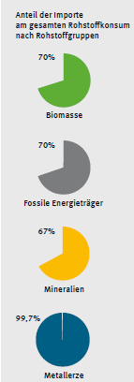
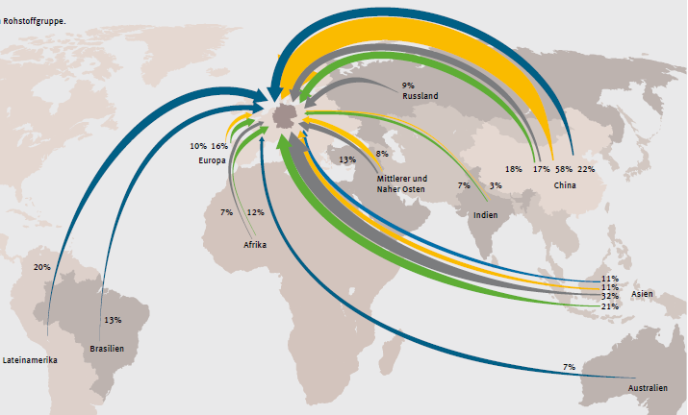
Sachanalyse: Ressourcen
Rohstoffabhängigkeit der BRD
Quelle: UBA 2016
Notes:
Die Abbildung verdeutlicht die Rohstoffimportabhängigkeit Deutschlands.
Deutschland importiert mehr als 2/3 der einzelnen Rohstoffgruppen.
Der Importanteil bei Metallerzen liegt bei fast 100 %.
Mineralien werden zu zwei Drittel importiert, fossile Energieträger werden zu 70% importiert, Biomasse wird zu 70% importiert.
Besonders China ist relevant für deutsche Importe, da von hier 115 von 400 Anteilen – also mehr als 25% aller Rohstoffimporte – stammen.
Quelle:
UBA (2016). Die Nutzung der natürlichen Ressourcen. Bericht für Deutschland 2016, S.18, online: https://www.umweltbundesamt.de/sites/default/files/medien/376/publikationen/die_nutzung_natuerlicher_ressourcen.pdf (Zugriff: 03.17) (Bild und Text)

Slide 16
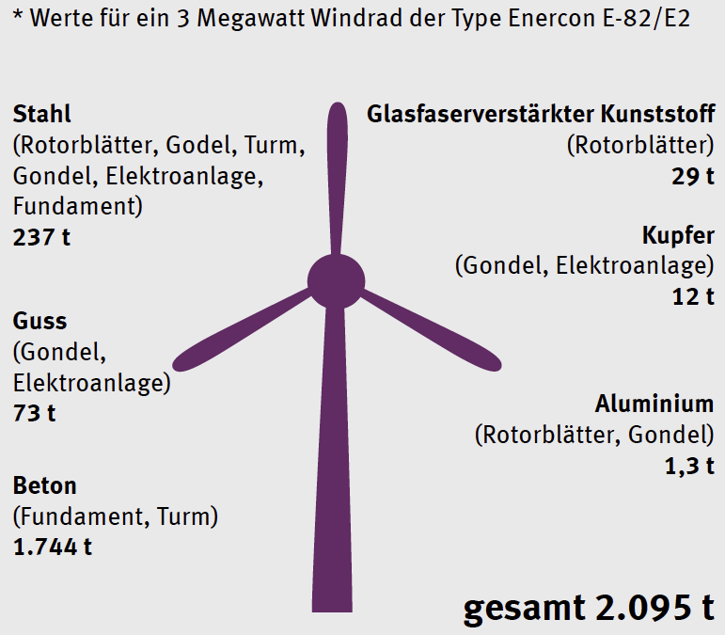
Sachanalyse: Ressourcen
Rohstoffeinsatz Windrad*
Quelle: UBA 2016, S. 63.
Notes:
Die Folie zeigt: Für eine Reihe von Zukunftstechnologien wie etwa auch für erneuerbare Energieanlagen werden zum Teil auch seltene Metalle gebraucht, z. B. für die Herstellung von Windkraftanlagen, Elektroautos und Energiesparlampen.
Nicht nur beim Abbau und der Entsorgung z. B. von Akkumulatoren und Batterien fallen unter Umständen giftige und schwer zu entsorgende Rückstände an. Der Aufbau von Infrastrukturen braucht ebenfalls Rohstoffe.
Deshalb ist auch ein zukunftsweisender und zweifelsohne notwendiger Transformationsprozess wie die Energiewende und der damit verbundene Aufbau von neuen oder angepassten Infrastrukturen zum Ausstieg aus der fossilen und risikoreichen atomaren Energieproduktion (PV-Module, Stromtrassen oder Windkraftanlagen) durchaus ein ressourcenintensiver Prozess.
Die Abbildung zeigt hier exemplarisch den Rohstoffeinsatz für die Konstruktionsmaterialien einer Windenergieanlage. Hier werden vor allem Baurohstoffe wie Beton (1744 t) oder Stahl (237 t) benötigt aber auch Metalle wie Kupfer (12 t), Aluminium (1.3 t) und Kunststoffe (29 t).
Quelle:
UBA (2016). Die Nutzung der natürlichen Ressourcen. Bericht für Deutschland 2016, S.63, online: https://www.umweltbundesamt.de/sites/default/files/medien/376/publikationen/die_nutzung_natuerlicher_ressourcen.pdf (Zugriff: 03/2017) (Bild und Text)

Slide 17
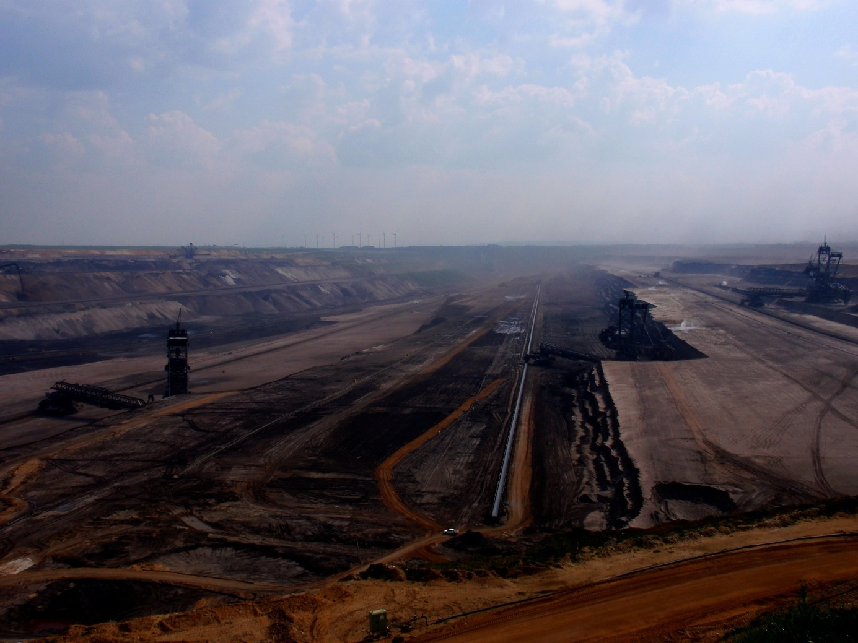
Sachanalyse: Ressourcen
Braunkohle Tagebau
Quelle: Misereor Blog 2016
Notes:
Die Folie zeigt die Folgen der Rohstoffextraktion
So hat der 250 Jahre alte Braunkohlabbau in Deutschland (insbesondere auch im Vergleich mit der Eingriffstiefe der Energiewende) wesentlich verheerende soziale und ökologische Spuren hinterlassen: Verpestete Luft, verseuchtes Wasser, zerstörte Landschaften im Rheinland oder in der Lausitz.
Aber nicht nur in Deutschland, vor allem in Entwicklungs- und Schwellenländern des Globalen Südens steht z.B. der Bergbau häufig im Zusammenhang mit schwerwiegenden Menschenrechtsverletzungen, wie Kinder- und Zwangsarbeit, Landvertreibungen oder Zwangsumsiedlungen. Der Abbau von Rohstoffen für die deutsche Industrie und transnationale Produktionsketten geht oft einher mit negativen sozialen und ökologischen Effekten andernorts: „Menschen bauen unter teils lebensgefährlichen Bedingungen und in erbärmlichen Lebensverhältnissen Coltan ab, in unseren Handys landet. Vielfach finanzieren sich Milizen direkt oder indirekt vom Coltanabbau, der so zu einer Verschärfung der Konflikte in einer ohnehin sehr fragilen Region beiträgt.“
Quelle:
Misereor 2016: Konfliktrohstoffe und Coltananbau im Kongo. Online https://blog.misereor.de/2016/01/21/vincent-neussl-im-interview-ueber-konfliktrohstoffe-und-den-koltanabbau-in-der-demokratischen-republik-kongo/ (Bild und Text)

Slide 18
Sachanalyse: Ressourcen
Ziele der Rohstoffversorgung
Erhöhung der Effizienz der Lagerstättennutzung und der Nutzung der Rohstoffe
Erhöhung der Transparenz in der Wertschöpfungskette
Unterstützung einer nachhaltigen Rohstoffgewinnung in Partnerländern
zielsicherer Ausbau der stofflichen Nutzung nachwachsender Rohstoffe
Quelle: Eigene Darstellung nach Deutsches Ressourceneffizienzprogramm
Notes:
Die Folie verweist auf verschieden Dimensionen einer nachhaltigen Rohstoffversorgung.
Erhöhung Effizienz: Nur 79 Prozent der in Deutschland erzeugten Abfälle wurden im Jahr 2014 verwertet. Davon gingen 69 Prozent in die stoffliche Verwertung, die restlichen 10 Prozent in die energetische Verwertung, d.h. sie wurden verbrannt.
Erhöhung Transparenz: Eine Transparenz bei der Rohstoffgewinnung ist deshalb eine Voraussetzung für die nachhaltige Nutzung der Rohstoffe, weshalb Initiativen wie die Extractive Industries Transparency Initiative – EITI notwendig sind, die sich speziell auf die Bedingungen des Abbaus von Rohstoffen in Entwicklungsländern konzentriert.
Partnerländer: Es gilt dabei deshalb, die negativen Folgen der Rohstoffgewinnung in den Herkunftsländern für Umwelt und die Gesellschaft minimal zu halten. Hierbei unterstützt Deutschland gezielt Partnerländer.
Stoffliche Nutzung: Insgesamt zeigt die Entwicklung von Agrarflächen in Deutschland über die letzten Jahrzehnte, dass die stoffliche Nutzung Anfang der 1990er Jahre die energetische quantitativ noch übertraf. Durch entsprechende Förderinstrumente für die energetische Nutzung hat sich diese Fläche jedoch inzwischen verzehnfacht, während die stoffliche Nutzung stagnierte oder sogar sank.
Quelle:
BMUB 2016: Deutsches Ressourceneffizienzprogramm II. Programm zur nachhaltigen Nutzung und zum Schutz der natürlichen Ressourcen. Berlin. http://www.bmub.bund.de/themen/wirtschaft-produkte-ressourcen-tourismus/ressourceneffizienz/deutsches-ressourceneffizienzprogramm

Slide 19
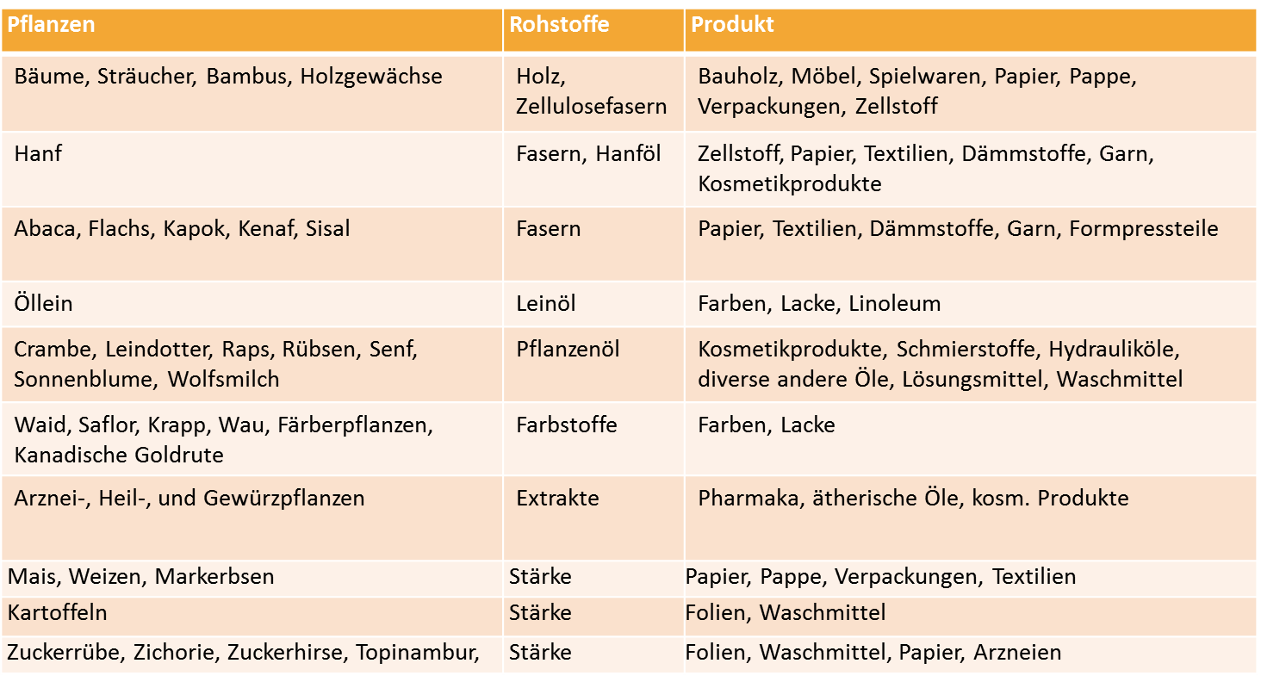
Sachanalyse: Ressourcen
NaWaRo und Endprodukte
Quelle: Eigene Darstellung nach Langer 2007.
Notes:
Die Folie stellt verschiedene nachwachsende Rohstoffe sowie daraus herzustellende Produkte dar.
Die Nutzungsmöglichkeiten nachwachsender Rohstoffe sind vielfältig. Hier sehen sie einige Beispiel: u.a.
Bäume und Sträucher, die zu Holzprodukten oder Zellstoff verarbeitet werden,
Hanf, Flachs und weitere Naturfasern, deren Öl oder Fasern für Zellstoff oder Dämmmaterial genutzt wird,
Öllein für Lacke und Linoleum als Bodenbelag,
Samen und Kerne zur Herstellung von Pflanzenölen,
Pflanzen für die Gewinnung von Farbstoffen oder ätherischen Ölen,
stärkehaltige Früchte zur Produktion von Papier, Verpackungen oder Textilien.
Quelle:
Langer, Marko (2007): Der Anbau nachwachsender Rohstoffe in Sachsen- Anhalt und Thüringen, VDM Verlag Dr. Müller.

Slide 20
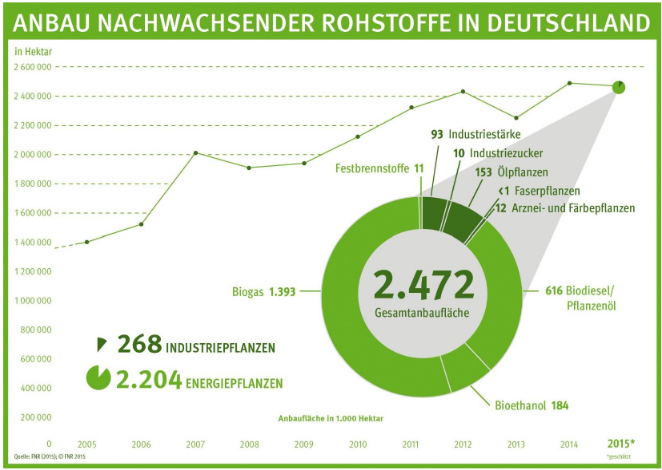
Sachanalyse: Ressourcen
NaWaRo Anbau in der BRD
Quelle: FNR e.V. 2015
Notes:
Die Folie zeigt die Entwicklung im Anbau nachwachsender Rohstoffe in der BRD.
Der Anbau nachwachsender Rohstoffe insgesamt hat in Deutschland seit 2000 stark zugenommen. Die Abbildung zeigt den absoluten Anstieg der Anbauflächen für nachwachsende Rohstoffe in Hektar von 2005 bis 2015.
Diese Zunahme ist vor allem auf die Nutzung im energetischen Bereich zurückzuführen, also durch die verstärkte Nutzung von Bioenergie.
Die Grafik zeigt zudem, wie sich die Gesamtanbaufläche in Industriepflanzen und in Energiepflanzen aufteilt.
Es wird deutlich, dass die energetische Nutzung mit 2.204.000 Hektar deutlich überwiegt (v.a. Biogas, Biodiesel, Bioethanol), gegenüber der Anbaufläche von 268.000 Hektar für die stoffliche Nutzung (v.a. Industriestärke und Ölpflanzen).
Insgesamt zeigt ein Blick auf die Entwicklung von Agrarflächen in Deutschland über die letzten Jahrzehnte, dass die stoffliche Nutzung Anfang der 1990er Jahre die energetische quantitativ noch übertraf. Durch entsprechende Förderinstrumente für die energetische Nutzung hat sich diese Fläche jedoch inzwischen verzehnfacht, während die stoffliche Nutzung stagnierte oder sogar sank (Carus et al. 2014: 29). Im stofflichen Bereich, also für die Nutzung in der Industrie etwa zur Herstellung von Verpackungen, liegen also noch deutliche Potenziale.
Quelle:
Fachagentur nachwachsende Rohstoffe e.V. (2015); Online: https://mediathek.fnr.de/grafiken/pressegrafiken/anbauflache-fur-nachwachsende-rohstoffe.html

Slide 21
Sachanalyse: Ressourcen
Biomassenutzung weltweit
Quelle: FNR e.V. 2015
Notes:
Die Folie zeigt die Anteile der unterschiedlichen Nutzungsformen von Biomasse weltweit.
Global betrachtet sieht das Bild etwas anders aus als in Deutschland (auf der Folie vorher): Wie in der Abbildung zu sehen ist wird der größte Teil der weltweit produzierten Biomasse von ca. 13 Milliarden Tonnen (in 2013) mit 58% für die Produktion von Futtermitteln für die Tierhaltung angebaut. Danach folgen mit deutlichem Abstand 15% für Nahrungsmittel, 11% für die stoffliche Nutzung, 10% ist Holz für die energetische Nutzung, 3,3% sind nachwachsende Rohstoffe für die stoffliche und nur 2,7% für die energetische Nutzung.
Quelle:
Eigene Darstellung nach Jering, Almut; Anne Klatt, Jan Seven, Knut Ehlers, Jens Günther, Andreas Ostermeier, Lars Mönch (2013): Globale Landflächen und Biomasse nachhaltig und ressourcenschonend nutzen. Umweltbundesamt: Dessau Roßlau.

Slide 22
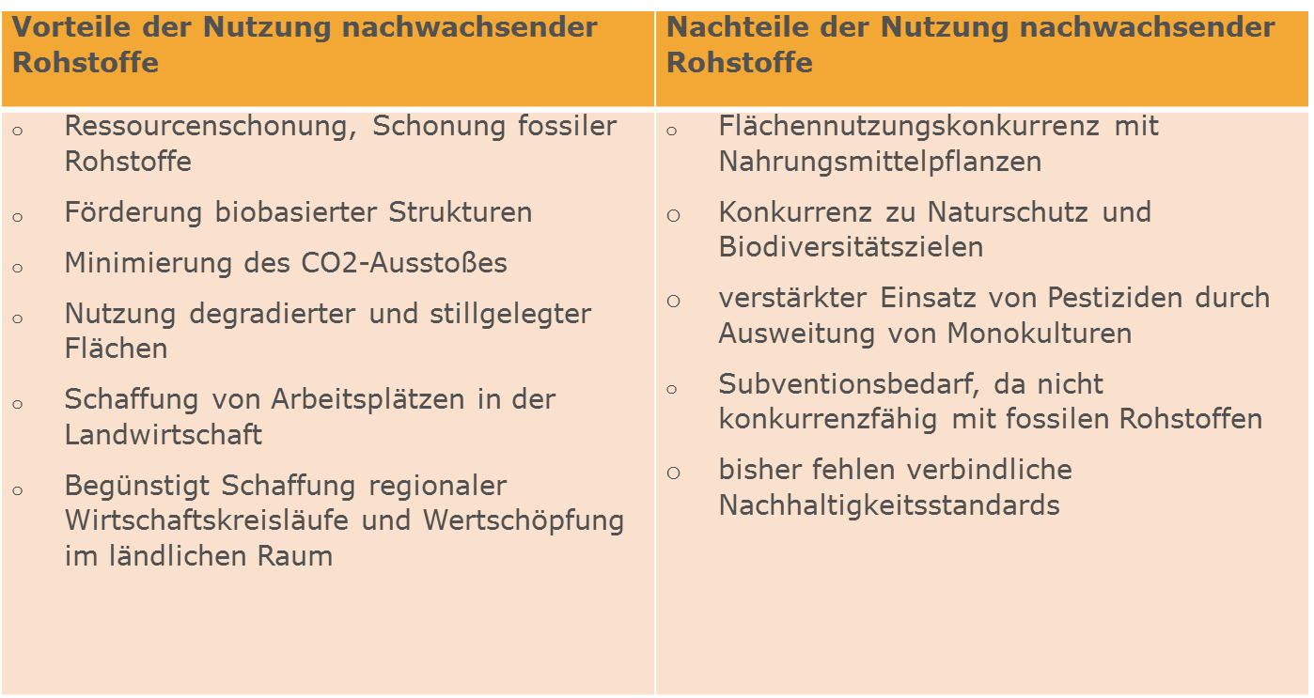
Sachanalyse: Ressourcen
Nutzung von NaWaRo
Quelle: Eigene Darstellung nach Langer 2007
Notes:
Die Folie bildet vor- und Nachteile der Nutzung von NaWaRo ab.
Vorteile:
Mit der stofflichen Nutzung von Biomasse werden weniger fossile Rohstoffe für die industrielle Produktion notwendig,
so werden biobasierte Strukturen gefördert, also z. B. Bioraffinerien, die Biomasse verarbeiten oder der Aufbau von weiteren Nutzungskaskaden in den Produktionsprozessen etc.
degradierte oder aufgrund von Schadstoffbelastung stillgelegte Flächen können gezielt für den Anbau von Biomasse genutzt werden,
es entstehen ggf. neue Arbeitsplätze in der Landwirtschaft, insbesondere bei der Nutzung von Bioenergie,
regionale Kreisläufe werden durch den Anbau der Biomasse gestärkt.
Nachteile:
durch den Anbau von Biomasse für die industrielle Nutzung entsteht eine Flächenkonkurrenz, da die Flächen nicht mehr anderweitig zur Verfügung stehen z. B. für Nahrungsmittelpflanzen oder auch für den Naturschutz,
Biomasse wird häufig in Monokulturen angebaut, die den Pestizideinsatz begünstigen, mit deutlich negativen Effekten für die Biodiversität,
durch den niedrigen Preis für fossile Rohstoffe sind die biobasierten Rohstoffe bisher nicht konkurrenzfähig und bedürfen noch der Subventionierung,
bisher gibt es keine verbindlichen Nachhaltigkeitsstandard für den Anbau, die Verarbeitung oder den Import von Biomasse
Quelle:
Eigene Darstellung nach Langer, Marko (2007): Der Anbau nachwachsender Rohstoffe in Sachsen- Anhalt und Thüringen, VDM Verlag Dr. Müller.

Slide 23
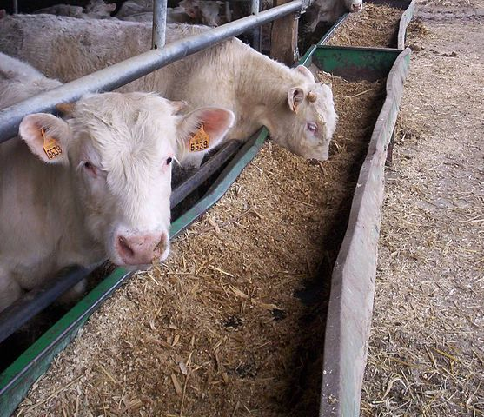
Sachanalyse: Ressourcen
Biogassubstrate
Quelle: E. Abb. N. FNR 2013a: 222;
Rinder Wikipedia, Frank Vicentz
Notes:
Die Folie zeigt die Anteile der verschiedenen Biogassubstrate.
Die Nachfrage nach Biomasse wächst stetig, in Deutschland nicht zuletzt infolge der Energiewende und der steigenden Bedeutung von Biomasseverstromung. Biogas wurde in den neunziger Jahren fast ausschließlich aus Wirtschaftsdünger oder Abfällen der Speisenproduktion gewonnen, damit leistete Biogas einen wichtigen Beitrag zur Abfallminderung.
Mit der verlässlichen Förderung der Biogasproduktion durch das EEG 2004 wandelte sich der Einsatz der Substrate, so dass zunehmend neben Abfallprodukten und Wirtschaftsdünger auch Energiepflanzen angebaut und genutzt wurden und werden. Heute dominieren nachwachsende Rohstoffe, Biogasanlagen nutzen vor allem zunächst nachwachsende Rohstoffe (54%) und dann Wirtschaftsdünger (41%) als Substrat.
Der Maisanbau für die Biovergasung führte zum Begriff der „Vermaisung“, da in 2015 ca. 2,6 Mio. Hektar Mais angebaut und somit 20% der landwirtschaftlichen Fläche genutzt wurden. Ca. 35% (0,9 Mio. ha) wurden für Biogas genutzt, 65% als Futtermais (FNR 2015). Doch die Nutzung von Flächen zum Anbau von Biomasse in Deutschland führt zu Nutzungskonkurrenzen und Zielkonflikten. Eigens auf fruchtbaren Ackerflächen angebaute Energiepflanzen konkurrieren mit Nahrungs- und Futtermittelproduktion sowie auch mit einer stofflichen Nutzung, etwa für biobasierte Kunststoffe, Verpackungen oder Chemikalien. Diese Nutzungskonkurrenz wurde auch unter dem Stichwort „Tank oder Teller-Debatte“ heftig diskutiert und kritisiert (FAZ 2008; UBA 2016e).
Quelle:
Eigene Abbildung nach FNR Fachagentur für nachwachsende Rohstoffe 2013: Leitfaden Biogas. Online: https://mediathek.fnr.de/media/downloadable/files/samples/l/e/leitfadenbiogas2014_web.pdf
C.A.R.M.E.N. e.V. (2004): Hintergrund Nachwachsende Rohstoffe, Centrales Agrar-, Rohstoff-, Marketing- und Entwicklungs-Netzwerk e.V. Online: www.carmen-ev.de/dt/hintergrund/nawaros.html#1.
Bildquelle:
Wikipedia

Slide 24
Nachhaltige
Rohstoffversorgung
Foliensatz II
Unterrichtsvorschläge (Unterrichtsmaterialien)
IZT Institut für Zukunftsstudien und Technologiebewertung
gGmbH
Autor/-innen:
Dr. Sarah Hackfort
s.hackfort@izt.de
Dr. Michael Scharp
m.scharp@izt.de
Projektleitung
Dr. Michael Scharp

Slide 25
Unterrichtsvorschläge:
Rohstoffversorgung/-konsum
Thema 1: Rohstoffversorgung – was wissen wir eigentlich über die Rohstoffe, die wir nutzen?
  Methoden: World Cafe, Postererstellung, Textarbeit
  Material: ProgRess I und II (BMUB 2016), Herausarbeiten von Definitionen, Systematiken und Zusammenhängen
Thema 2: Folgen des Rohstoffkonsums in Deutschland
  Methode I: Exkursion in der Region, (Kiessee, Steinbruch, Tagebau) Interviews mit der Verwaltung
  Methode II: Textarbeit, Referate, Diskussion
Thema 3: Rohstoffkonsum global
  Methode: Textarbeit, Diskussion
  Material I: Dossier der Bundeszentrale für Politische Bildung (BPB) „Bergbau in Lateinamerika“
Notes:
Thema 1: Rohstoffversorgung – was wissen wir eigentlich über die Rohstoffe, die wir nutzen?
Methoden: World Cafe, Postererstellung, Textarbeit
Material: ProgRess I und II (BMUB 2016), Herausarbeiten von Definitionen, Systematiken und Zusammenhängen
Thema 2: Folgen des Rohstoffkonsums in Deutschland
Methode I: Exkursion in der Region, (Kiessee, Steinbruch, Tagebau) Interviews mit der Verwaltung
Methode II: Textarbeit, Referate, Diskussion
Thema 3: Rohstoffkonsum global
Methode: Textarbeit, Diskussion
Material I: Dossier der Bundeszentrale für Politische Bildung (BPB) „Bergbau in Lateinamerika“
„Lateinamerika hat sich zu einem wahren Eldorado für Bergbau-Investitionen entwickelt. Betrug der Anteil an den globalen Investitionen in diesem Sektor Anfang der 90er Jahre noch 12%, so ist er heute auf 35% gestiegen (Quelle: »conflictosmineros.net«). Entsprechend sind in Lateinamerika die Mineralienexporte stark gestiegen. Als problematisch erweisen sich dabei der offene Tagebau und die Anwendung chemischer Gewinnungsmethoden.
So wird im Goldabbau zum Beispiel Blausäuresalz (Zyanid) eingesetzt. Die in den 90er Jahren abgeschlossenen Verträge berücksichtigen weder die Umweltproblematik noch die sozialen Belange der in der Minenregion ansässigen Bevölkerung. Die Bergbauindustrie in Lateinamerika wird daher zunehmend zu einer sozialen und umweltpolitischen Zeitbombe. (…)“
http://www.bpb.de/internationales/amerika/lateinamerika/44924/bergbau-in-lateinamerika?p=all
Film: Was ist eigentlich Extraktivismus? https://www.boell.de/de/dossier-neo-extraktivismus-lateinamerika
Material II: Fact Sheet „Blutige Kohle, gesprengte Berge und giftiges Wasser – Folgen der Berliner Steinkohlenutzung in aller Welt“

Slide 26
Unterrichtsvorschläge:
Politische Initiativen
Thema 4: Politische Initiativen für eine nachhaltige Rohstoffversorgung
  Methode: Textarbeit, Analyse und Diskussion
  Material I: Deutsche Rohstoffstrategie, http://www.bmwi.de/DE/Themen/Industrie/Rohstoffe-und-Ressourcen/rohstoffpolitik.html
Notes:
Thema 4: Politische Initiativen für eine nachhaltige Rohstoffversorgung
Methode: Textarbeit, Analyse und Diskussion
Material I: Deutsche Rohstoffstrategie, http://www.bmwi.de/DE/Themen/Industrie/Rohstoffe-und-Ressourcen/rohstoffpolitik.html
Material II: Informationen des Bundesministeriums für wirtschaftliche Zusammenarbeit und Entwicklung (BMZ) zur „Initiative für Transparenz in der Rohstoffwirtschaft (EITI)“http://www.bmz.de/de/themen/rohstoffe/initiativen/eiti/index.html
Material III: Heidi Feldt (2012): Die Deutsche Rohstoffstrategie. Eine Bestandsaufnahme. Heinrich Böll-Stiftung, Berlin. https://www.boell.de/sites/default/files/txt_120628_dt_rohstoffstrategiev100.pdf
Material IV: Tobias Lambert (2010): Die Rohstoffstrategien der EU und Deutschlands gehen auf Kosten des globalen Südens, in: Der Neue Extraktivismus – Eine Debatte über die Grenzen des Rohstoffmodells in Lateinamerika, FDCL e.V. und Rosa-Luxemburg-Stiftung, Berlin, 128-143. https://www.rosalux.de/fileadmin/rls_uploads/pdfs/Ausland/Lateinamerika/Der_Neue_Extraktivismus_web.pdf

